Slide 1
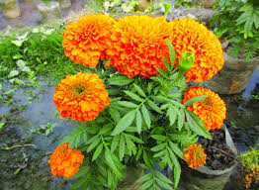
স্বাগতম

Slide 2
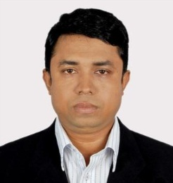
শিক্ষক পরিচিতি
মোহাম্মদ মাহাবুবুল আলম
সহকারী শিক্ষক
সরাইপাড়া হাজী আব্দুল আলী সরকারি প্রাথমিক বিদ্যালয়
পাহাড়তলী, চট্টগ্রাম

Slide 3
পাঠ পরিচিতি
বিষয়ঃ বাংলা
শ্রেণিঃ পঞ্চম
পাঠ শিরোনামঃ ভাবুক ছেলেটি
পাঠ্যাংশঃ জগদীশ চন্দ্র …………… ডিগ্রি প্রদান করেন।
সময়ঃ ৪০ মিনিট

Slide 4
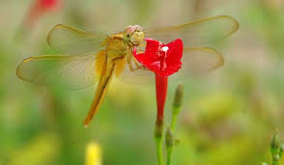
আবেগ সৃষ্টিঃ নিজের হাতে কাজ করি কাজতো ঘৃণার নয়।

Slide 5
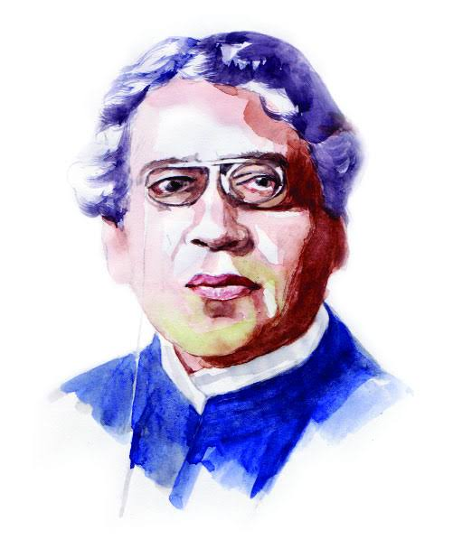
এটা কার ছবি ?
- স্যার জগদীশ চন্দ্র বসু।

Slide 6
শিখনফল
১। যুক্তবর্ন সহযোগে তৈরি শব্দ স্পষ্ট ও শুদ্ধ ভাবে বলতে পারবে।
২। পাঠ্যবই বহির্ভূত শব্দ দিয়ে নতুন নতুন বাক্য লিখতে পারবে।

Slide 7
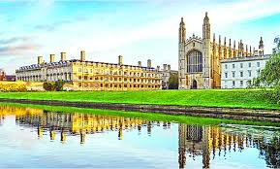
১৮৮১ সালে ইংল্যাণ্ডের কেমব্রিজ বিশ্ববিদ্যালয়ে যান। এখান থেকে উচ্চ শিক্ষা লাভ করেন তিনি।

Slide 8
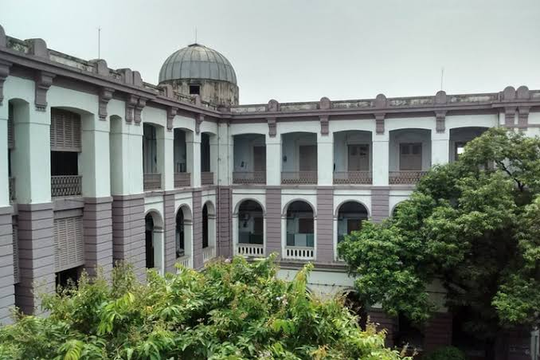
১৮৮৫ সালে দেশে ফিরে এসে কলকাতা প্রেসিডেন্সি কলেজে পদার্থবিজ্ঞানের অধ্যাপক পদে যোগ দেন।

Slide 9
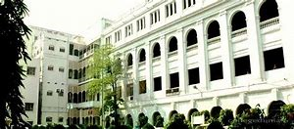
এ সময় একজন ইংরেজ অধ্যাপক যে বেতন পেতেন ভারতীয়রা পেতেন তার তিন ভাগের দুই ভাগ।

Slide 10
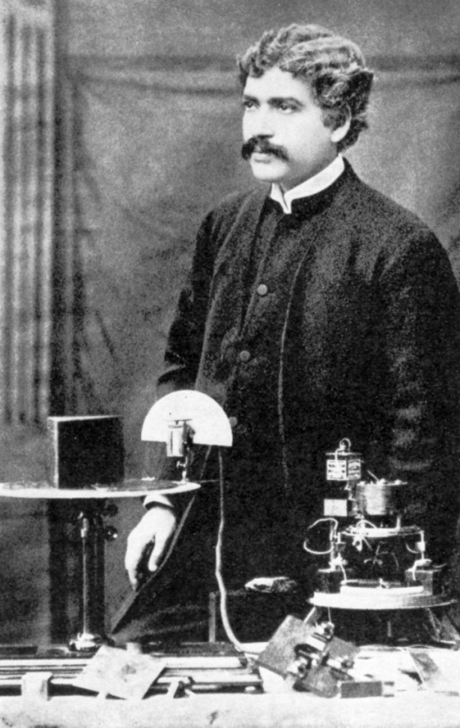
জগদীশ চন্দ্র বসু অস্থায়ী ভাবে চাকুরি করছিল বলে তাঁর বেতন আরও এক ভাগ কেটে নেওয়া হয়। এর প্রতিবাদে তিনি দীর্ঘ তিন বছর বেতন না নিয়ে কর্তব্য পালন করেন।

Slide 11
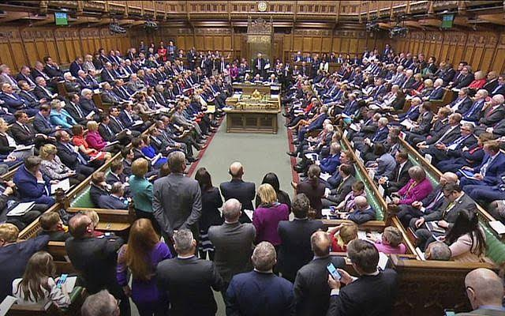
শেষ পর্যন্ত ইংরেজ সরকার তাঁকে স্বীকৃতি দিতে বাধ্য হন।

Slide 12
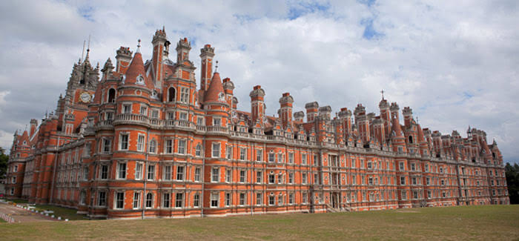
লন্ডন বিশ্ববিদ্যালয় তাঁকে ডিএসসি ডিগ্রি প্রদান করেন।

Slide 13
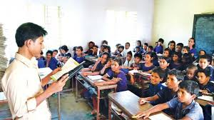
শিক্ষকের পাঠঃ

Slide 14
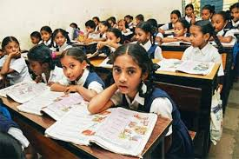
শিক্ষার্থীর পাঠ

Slide 15
নতুন শব্দ দিয়ে বাক্য তৈরি করঃ
কল্যাণ
বিজ্ঞানের কল্যাণে আমাদের জীবন যাত্রা সহজ হয়েছে।
দুরন্ত
ছোট বেলাই জগদীশ খুব দুরন্ত ছিলেন।
অধ্যাপক
জগদীশ পদার্থ বিজ্ঞানের অধ্যাপক ছিলেন।

Slide 16
দলীয় কাজঃ
গোলাপ দল
জবা দল
যুক্তবর্ন ব্যবহার করে নতুন ৩টি শব্দ লিখ
দুরন্ত
= ন+ত,
অন্ত, প্রান্ত, শান্ত।
ডাক্তারি
= ক+ত,
উক্ত, শক্ত, ভক্ত।
কল্পকাহিনী
= ল+প,
অল্প, সল্প, গল্প।

Slide 17
মূল্যায়ন
প্রশ্নগুলোর উত্তর লিখঃ
১। তিনি উচ্চ শিক্ষার জন্য কোথায় যান ?
২। তিনি কত বছর বেতন না নিয়ে কর্তব্য পালণ করেন ?

Slide 18
বাড়ির কাজ
# জগদীশচন্দ্র সম্পর্কে ৫টি বাক্য লিখ ?

Slide 19
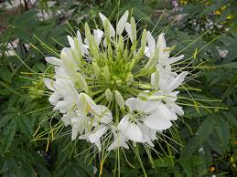
ধন্যবাদ

